Slide 1
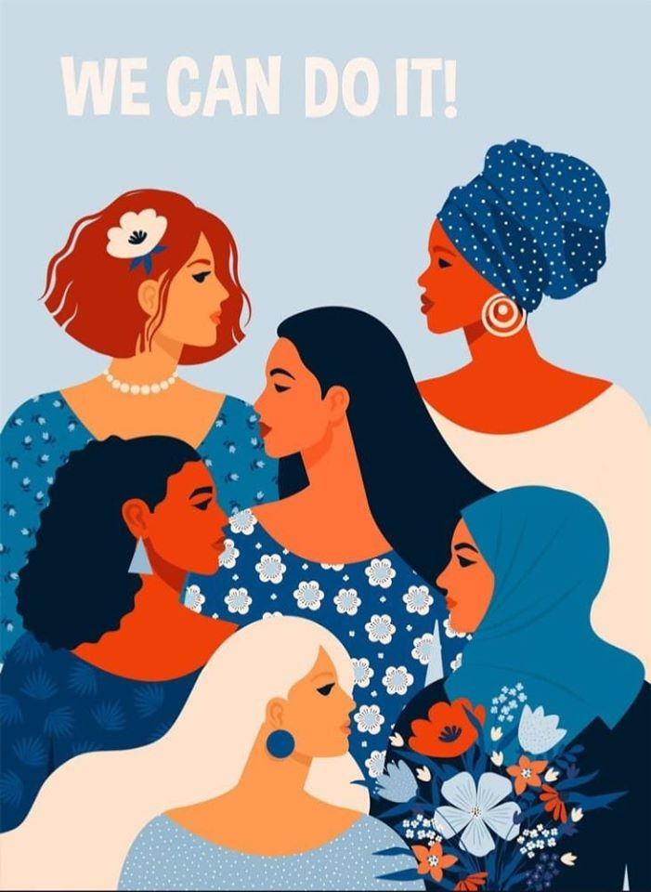
8 березня: день «весни, жіночності та краси» чи «боротьби жінок за свої права»?
УКЛАДАЧ:
ТЕТЯНА СЕЗЬКО,
УЧИТЕЛЬ УКРАЇНСЬКОЇ МОВИ ТА ЛІТЕРАТУРИ, КЛАСНИЙ КЕРІВНИК 5 КЛАСУ

Slide 2

Нарешті ми дочекалися закінчення зими! Довший світловий день, передчуття потепління додають нам оптимізму. Сьогодні мене запитали діти, а що це за свято таке 8 Березня? Оперуючи фактами, розповім про нього.
Восьме березня — одне з тих свят, навколо якого не перший рік дискутують із пропозицією декомунізувати*, скасувати чи хоча би зробити звичайним робочим днем. То яку ж із позицій обрати? Спираймося на факти.
*декомунізація – процес, коли позбуваються комуністичної спадщини, минулого

Slide 3

Міжнаро́дний жіно́чий день англ. International Women's Day, повна назва Міжнаро́дний де́нь боротьби́ за права́ жіно́к і міжнаро́дний мир (рішенням ООН від 1977 року) — міжнародна дата, яка щорічно відзначається 8 березня на згадку про культурні, політичні та соціально-економічні досягнення жінок.

Slide 4
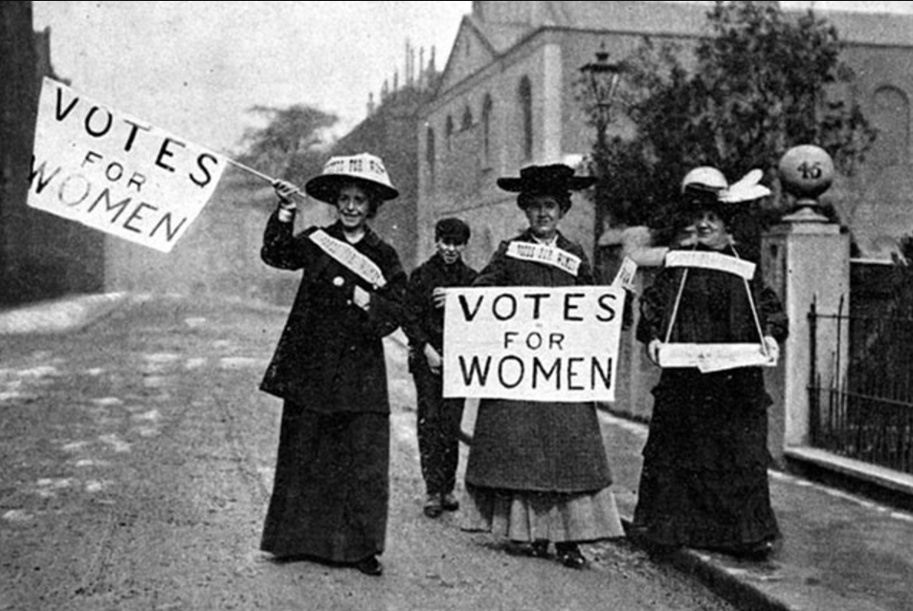
Почну з того, що передісторія Міжнародного жіночого дня бере свій початок від 28 лютого 1909 року, коли під проводом Соціалістичної партії тисячі американок відзначали Національний день прав жінок у США.
А вже 1910 року, з подачі Клари Цеткін*, понад 100 делегаток із 17 країн одностайно підтримали її ідею про щорічне відзначання дня прав жінок на міжнародному рівні.
*Кла́ра Це́ткін (нім. Clara Zetkin, уроджена Айснер) — діячка німецького та міжнародного комуністичного робітничого руху.

Slide 5
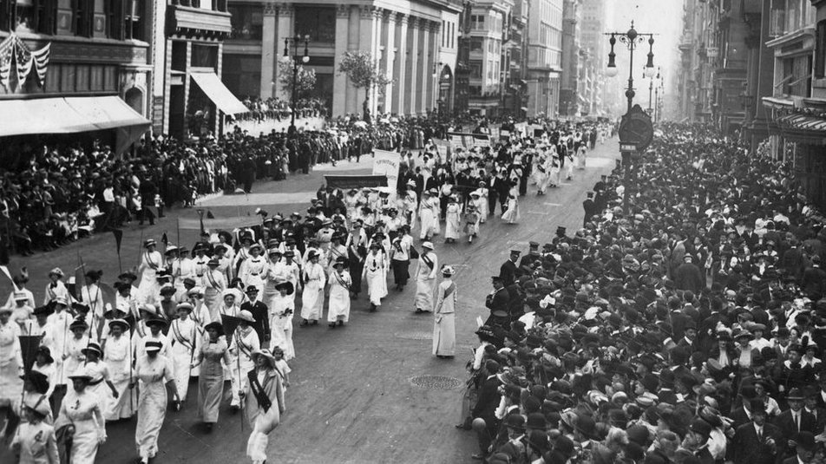
28 лютого 1908 року нью-йоркська Соціал-демократична жіноча організація влаштувала мітинг із закликами скоротити робочий день та забезпечити жінкам рівні з чоловіками умови оплати праці. Тоді у демонстрації взяли участь понад 15 тисяч жінок, які також вимагали надати їм виборче право
Демонстрація суфражисток* у США. Нью-Йорк, 1913 рік
Суфражи́зм, або рух за жіноче виборче право (англ. Women's suffrage movement) — правозахисний рух за надання жінкам виборчого права, а також проти дискримінації жінок у правовому полі, політичному та економічному житті.

Slide 6
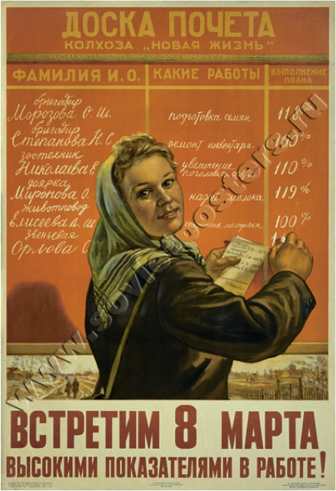
У Києві 8 Березня вперше відзначали у 1914 році, де провідне місце займали пацифістські* заклики. Із приходом до влади більшовики почали поступове зміщення акцентів із боротьби за права жінок до свята жіночності, весни та краси. У 1920 році Жіночий день уперше відзначили в радянській Україні, а вже у 1921 році 8 Березня стало державним святом в СРСР. Проте з перших років більшовики зайнялися планомірною підміною сенсу цього дня. Змінили форму проведення свята. Замість вуличних акцій, до яких могли б приєднатися усі охочі, — збори та засідання у приміщеннях, де кількість та склад присутніх можна було регламентувати. 8 Березня набуло більшого офіціозу та перетворилось на огляд досягнень радянського жіноцтва з публікацією якісних та кількісних показників у звітах.
*Пацифізм (лат., миротворний): ліберальна політична течія, прихильники якої засуджують будь-які війни, незалежно від їхнього характеру.

Slide 7

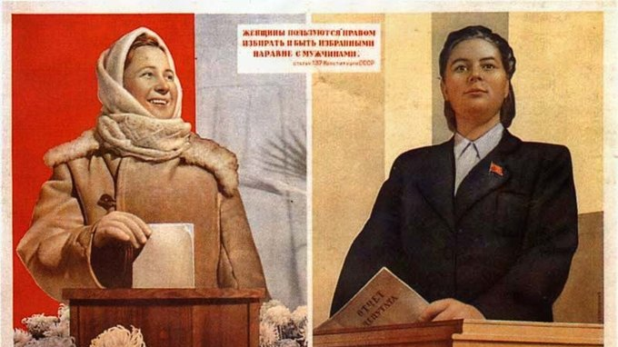

Slide 8
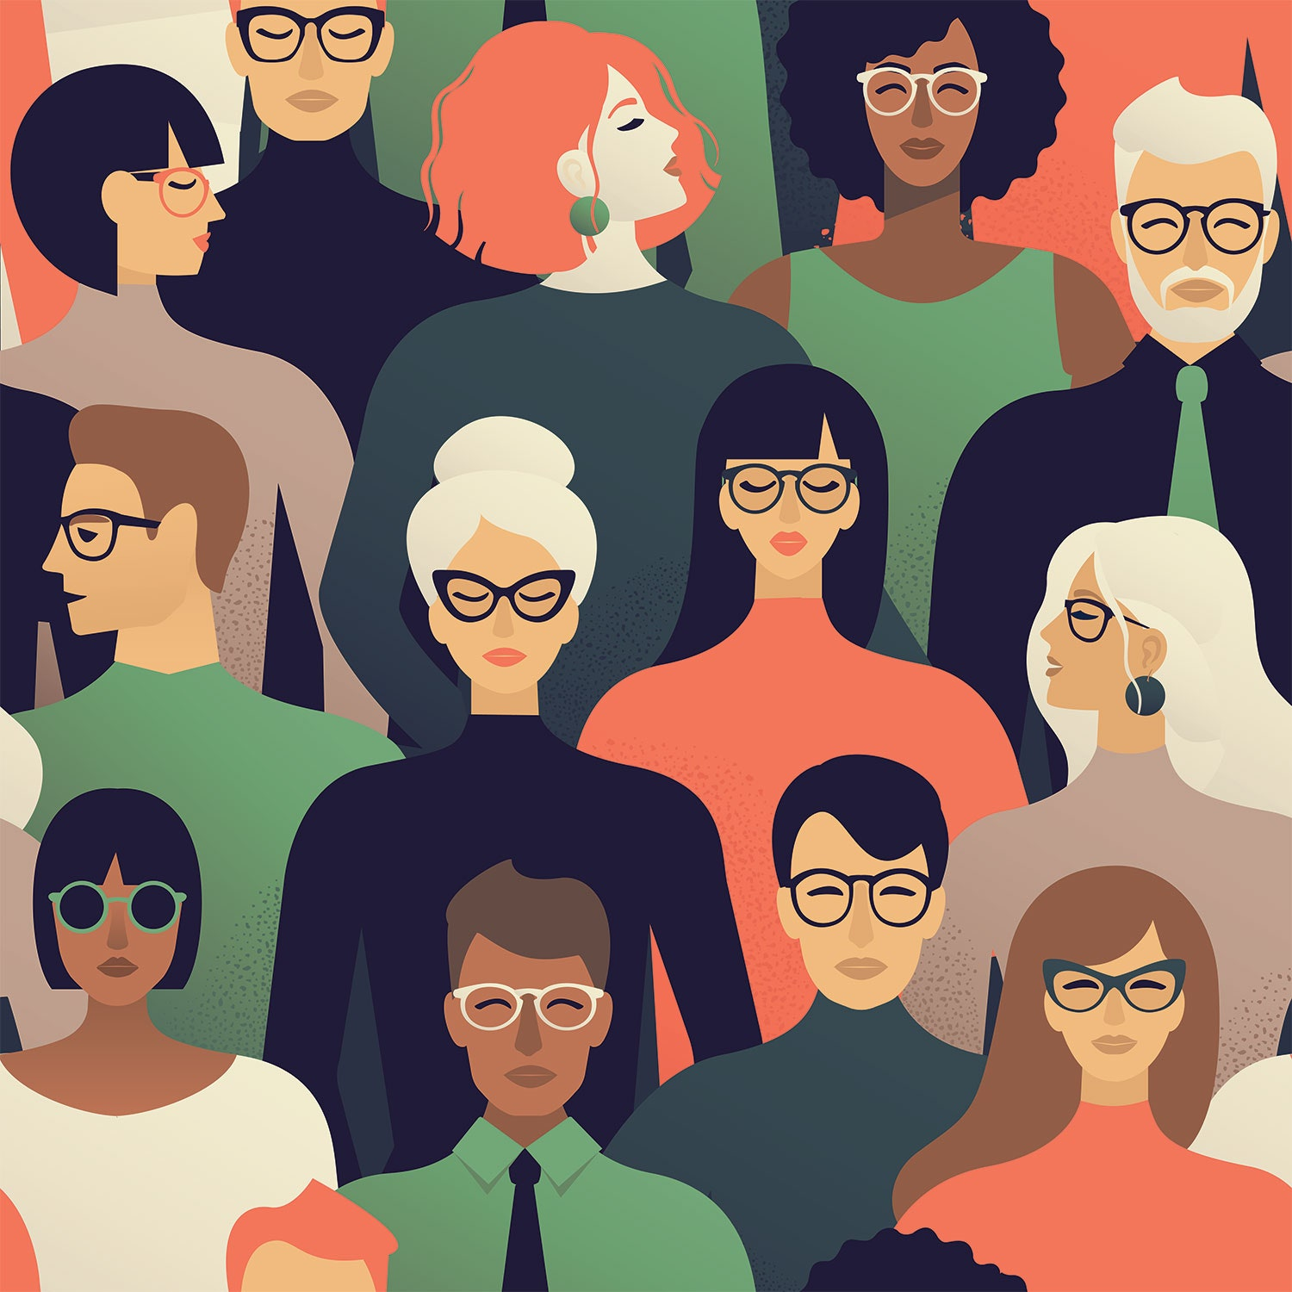
8 Березня 1965 ріку свято набуло статусу державного вихідного дня, а святкування з публічного простору перенесли у приватну сферу. Тепер у цей день жінки опинялися вдома, в колі близьких і друзів, тому можна говорити про перетворення 8 Березня на свято, котре за своїм смислом близьке до Дня матері.
У 1977 році Генеральна Асамблея ООН запропонувала державам-учасницям оголосити 8 березня Днем Організації Об'єднаних Націй для прав жінок і миру в усьому світі.
У СРСР наприкінці 1970-х зробили ще один крок до деполітизації* 8 Березня. Свято доповнили новою модою: у школах хлопчики почали вітати дівчаток-однокласниць. Тенденція до «омолодження» героїні свята призвела до повного зникнення натяків на його політичну сутність.
*ДЕПОЛІТИЗАЦІЯ. Відмова від превалювання політичних методів організації всього суспільного життя.

Slide 9
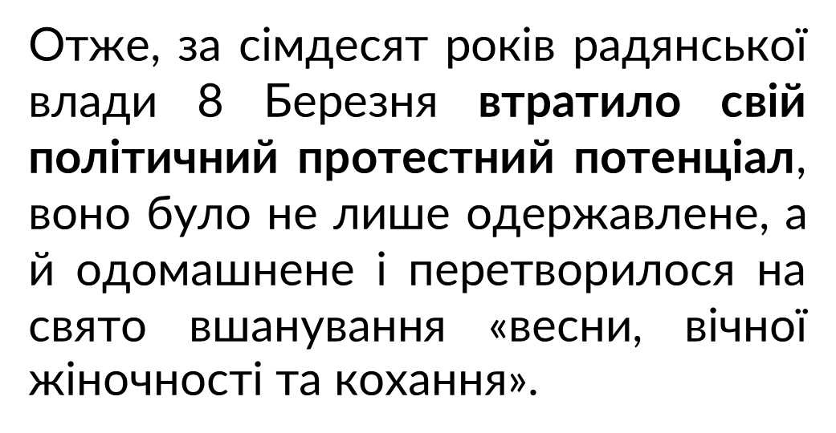
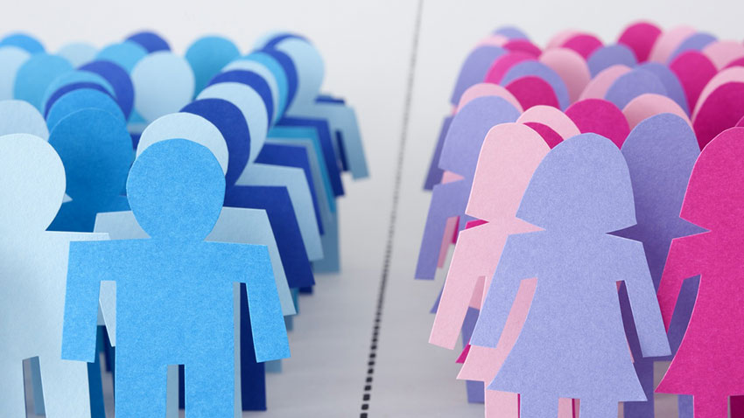

Slide 10

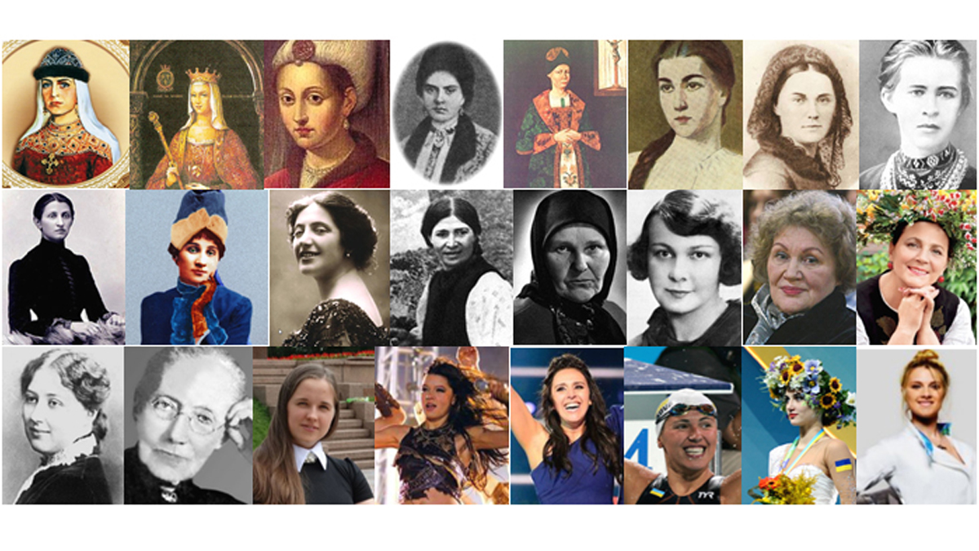
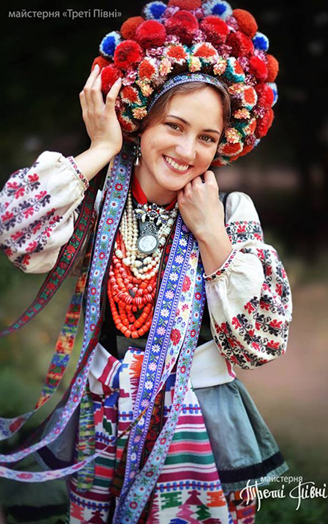

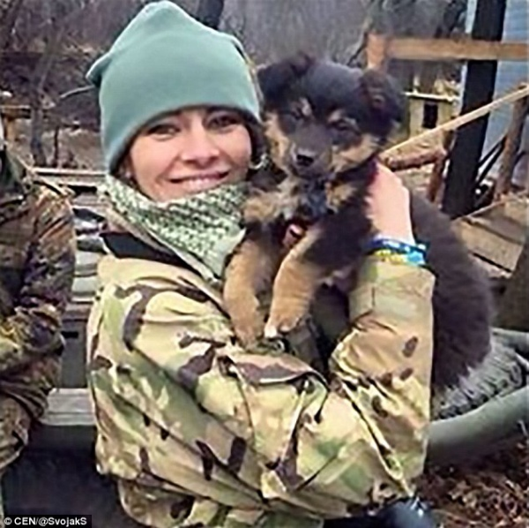
«День краси та жіночності» поступово почав втрачати свою актуальність в Україні, особливо сьогодні, коли жінки стоять на захисті держави на рівні з чоловіками. Жінки України роблять усе, що можуть, щоб зупинити війну — як і чоловіки. Воюють і волонтерять. Народжують дітей у підвалах. Закликають до відповідальності світових лідерів. Залучають світову спільноту. Допомагають. Рятують життя. Зберігають спокій. Жінки надихають на боротьбу за Україну весь світ.

Slide 11

Реальні досягнення жінок у різних сферах

Slide 12
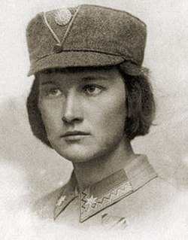
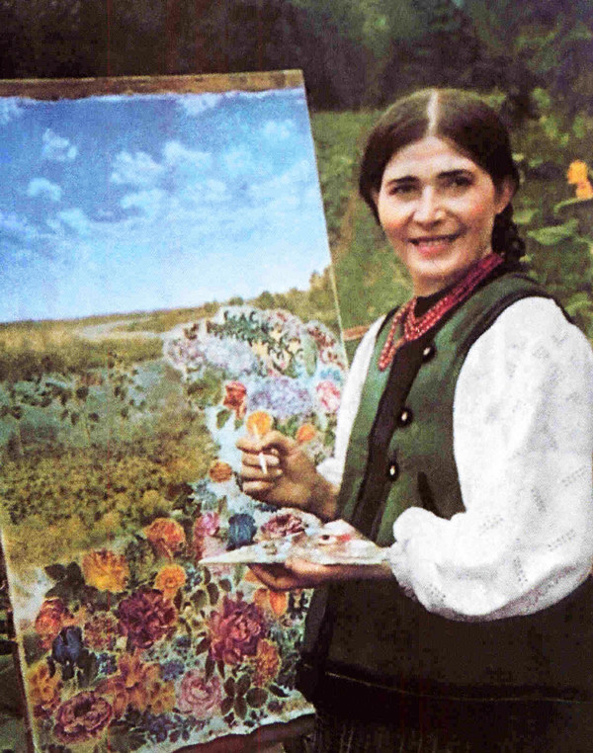
Оле́на Іванівна Степа́нів (відома як Олена Степанівна) (7 грудня 1892, с. Вишнівчик, Перемишлянський повіт, ниніЛьвівська область — 11 липня 1963, Львів) — українська історикиня, викладачка географії, громадська та військова діячка; перша в світі жінка, офіційно зарахована на військову службу в званні офіцера. Ув'язнена радянських таборів.
Білоку́р Катери́на Васи́лівна (нар. 24 листопада (7 грудня) 1900, с. Богданівка, Пирятинський повіт, Полтавська губернія, Російська імперія — пом. 10 червня (за ін. даними 9 червня[джерело?]) 1961, с. Богданівка, Яготинський район, Київська область, Українська РСР, СРСР) — українська художниця жанру наївного мистецтва, майстриня народного декоративного живопису.
Входить до переліку найвідоміших жінок давньої та сучасної України.Талановита українка, яка дивовижною силою своєї фантазії передавала на полотні незвичайну красу, розмаїття квітів рідної землі. Якось на виставці у Парижі всесвітньо відомий митець Пабло Пікасо побачив полотна української художниці, він був вражений талантом майстрині. “Якби у Франції була така жінка, ми б змусили весь світ говорити про неї”, — захоплено сказав художник.

Slide 13
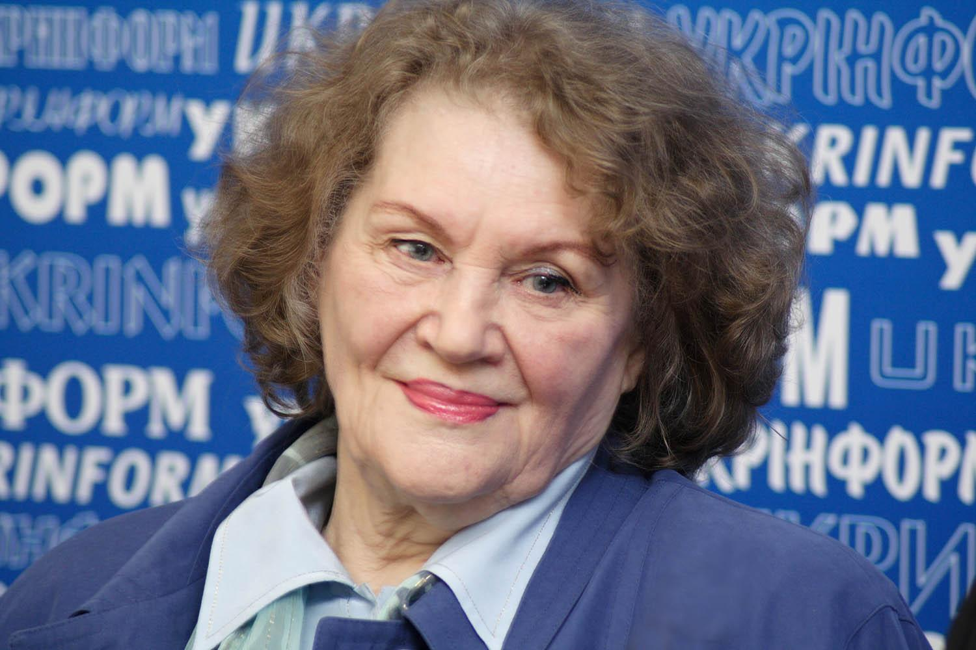
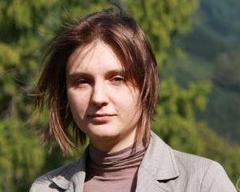
Лі́на Васи́лівна Косте́нко (нар. 19 березня 1930, Ржищів, Київська округа, Українська РСР, СРСР) — українська поетеса-шістдесятниця, письменниця (історичний роман, твори для дітей), дисидент. Лауреат Шевченківської премії (1987), Премії Антоновичів (1989), Ордену Почесного легіону (2022). Усе своє життя геніальна поетеса та письменниця не боялася влади та відкрито говорила всю правду про неї. Своїм життям та творчістю геніальна письменниця заслужила титул сумління нашої нації. Вона не скорилася, коли радянська цензура заборонила друкувати її твори, вона не мовчала в складні для України часи.
Мари́на Сергі́ївна Вязо́вська (нар. 2 грудня 1984, Київ) — український математик. Кандидат фізико-математичних наук(2010 рік), доктор природничих наук. Друга з жінок (після Мар'ям Мірзахані) та українських математиків отримала Медаль Філдса *(2022). Вона розв’язала задачу зі складеного в 1900 році списку «невирішених світових математичних задач».
*Ця медаль вважається найпрестижнішою відзнакою в математиці та надається молодим математикам, яким менше за сорок років, за значний вклад у науку.

Slide 15
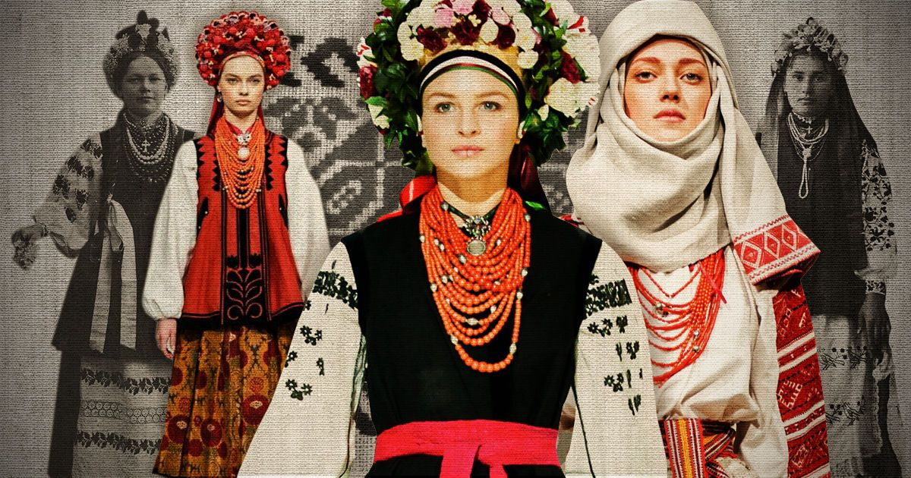
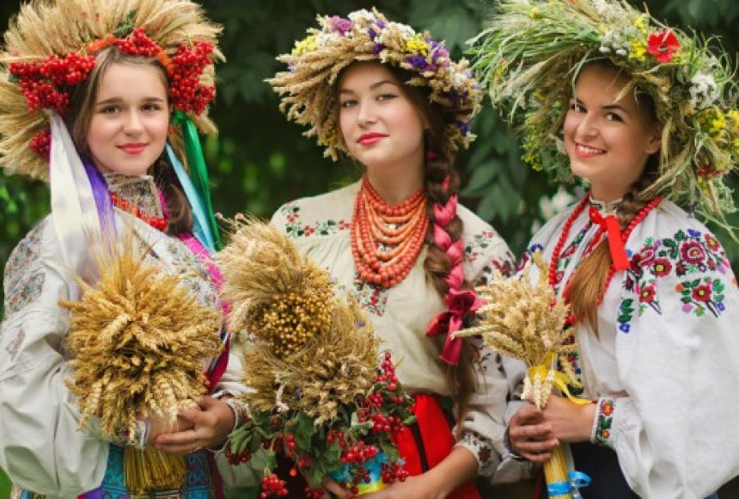
Без перебільшення і з гордістю можна констатувати, що про жінку-українку в світі ходять легенди. Українки ставали королевами, впливали на політику великих держав, з'являлися на полотнах всесвітньо відомих художників і створювали всесвітньо відомі полотна власноруч. Вони робили наукові відкриття, виступали на світових сценах, засновували школи і писали книжки.
Тепер жінка у вишиванці з'являється на світових наукових конгресах, під українським прапором гордо стоять наші спортивні красуні, наша прекрасна половина представляє свої мистецькі шедеври на світових майданчиках, ми - у світових благодійних організаціях і на подіумах краси.

Slide 16
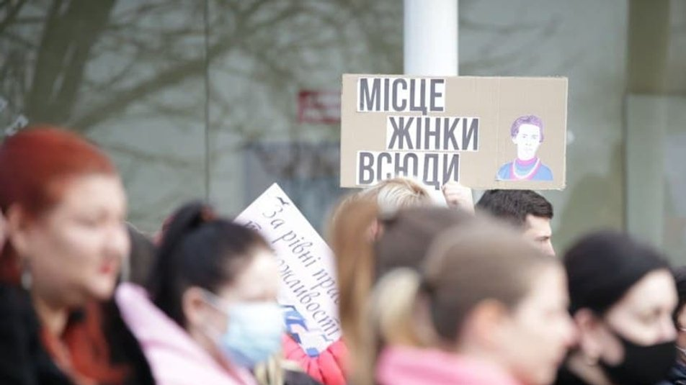
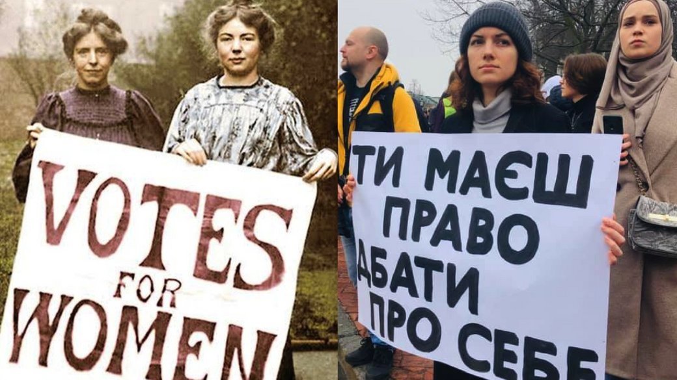
Міжнародний день боротьби за права жінок спонукає відзначити політичні, воєнні, творчі, наукові, спортивні та інші досягнення українських жінок протягом різних історичних епох.
8 Березня ― це Міжнародний день боротьби за права жінок. Водночас, боротьба за рівність та збереження спадщини жінок, які відстоювали свої права, має відбуватись і в інші дні року.

